Slide 1


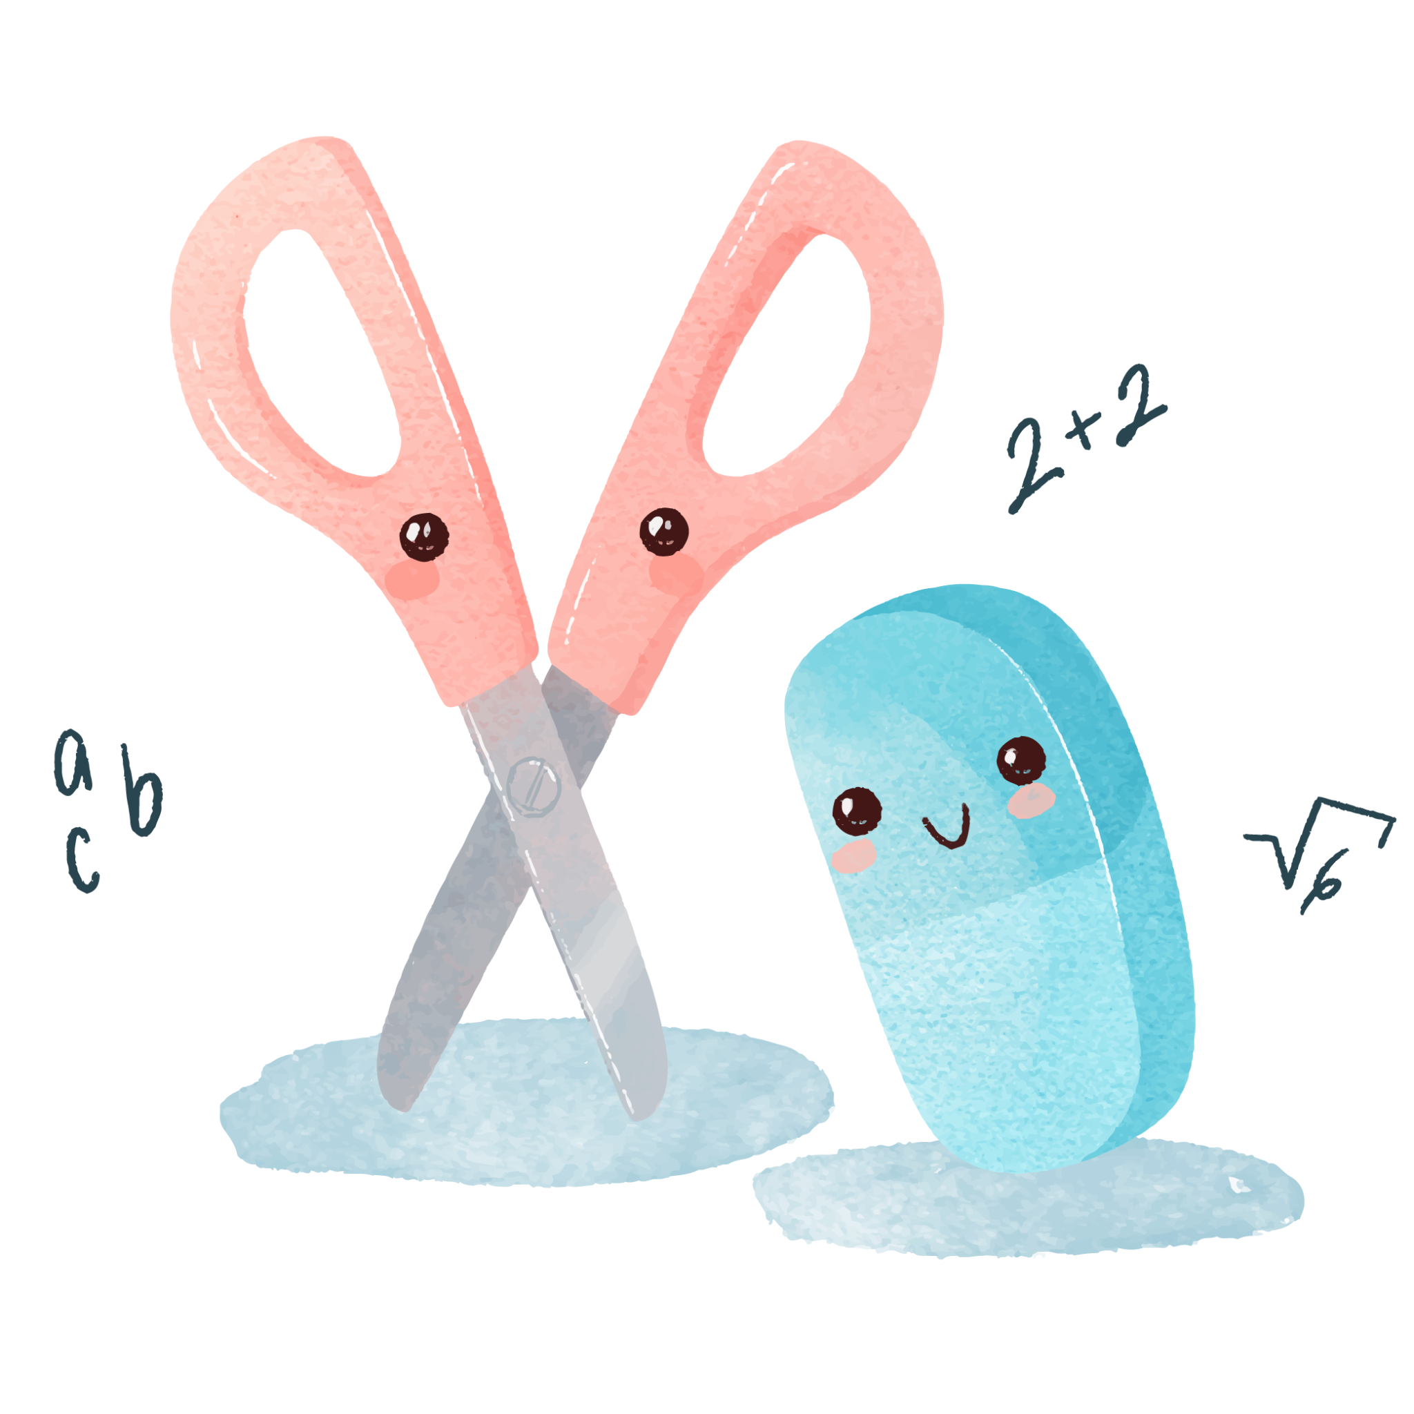
Tema 2: Masyarakat Muhibah
Unit 4: Rakan Sekelas

Slide 2

Objektif Pembelajaran
Pada akhir pengajaran dan pembelajaran: Murid dapat memahami, mengenal pasti dan menggunakan sepuluh kata nama khas dengan betul. Murid dapat memahami, mengenal pasti dan menggunakan lima kata ganti nama dengan betul. .

Slide 3
Isi Kandungan
01.
Memahami, mengenal pasti dan menggunakan kata nama khas mengikut konteks.
5.1.1 (ii)
Memahami, mengenal pasti dan menggunakan kata ganti nama mengikut konteks.
02.
5.1.1 (iii)

Slide 4
01
5.1.1 (ii) Memahami, mengenal pasti dan menggunakan kata nama khas mengikut konteks.
Kata Nama Khas

Slide 5


Kata Nama Khas
Kata Nama Khas digunakan untuk menyebut sesuatu seperti manusia, haiwan, benda , tumbuh-tumbuhan dan tempat secara khusus.
Kata Nama Khas ditulis dengan huruf besar.

Slide 6
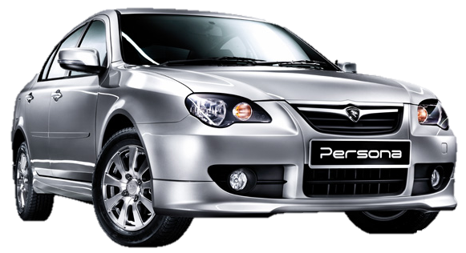
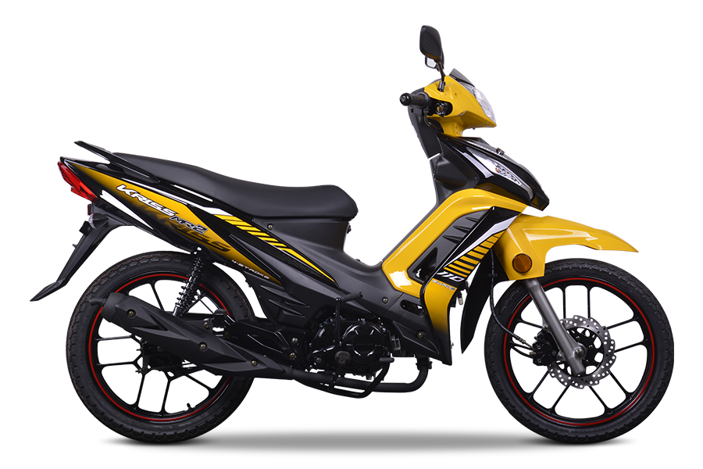

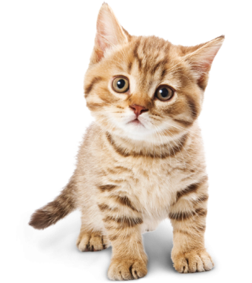
Kata Nama Khas
Proton Persona
Modenas
Si Comel

Slide 7
Kata Nama Khas
Contoh Kata Nama Khas adalah seperti yang berikut :-
Kategori | Contoh
Manusia | Doktor, Ali, Puan Zainab, Cikgu Puspa, Awie, Encik Lim
Haiwan | Sang Buaya, Comot, Sang Siput, Si Putih, Sang Gagak, Pak Belang
Benda | Adidas, Bata, Rolex, Hitachi, Wira, Persona, Sharp, National
Tempat | Ipoh, Lumut, Kuala Kangsar, Muzium Taiping, Sitiawan, Melaka

Slide 8
02
5.1.1 (iii) Memahami, mengenal pasti dan menggunakan kata ganti nama mengikut konteks.
Kata Ganti Nama

Slide 9
Kata Ganti Nama
Kata Ganti Nama Diri ialah kata yang digunakan untuk menggantikan nama manusia.

Slide 10
Kata Ganti Nama Diri Pertama
Kata Ganti Nama Diri Pertama digunakan bagi orang yang bercakap.
Contoh Kata Ganti Nama Diri Pertama:
Kata Ganti Nama Diri Pertama | Penggunaan
aku | Digunakan apabila bercakap dengan kawan biasa atau dengan Tuhan.

Slide 11

Kata Ganti Nama Diri Pertama
Contoh Kata Ganti Nama Diri Pertama:
Kata Ganti Nama Diri Pertama | Penggunaan
saya | Digunakan apabila bercakap dengan seseorang yang baru dikenal atau dalam suasana rasmi.
kami | Digunakan kepada diri orang yang berkata serta temannya apabila bercakap dengan orang kedua.
kita | Digunakan kepada diri sendiri dan menyertakan diri orang kedua.

Slide 12
Kata Ganti Nama Diri Kedua
Kata Ganti Diri Kedua digunakan ketika kita berbual dengan seseorang.
Contoh Kata Ganti Nama Diri Kedua:
Kata Ganti Nama Diri Kedua | Penggunaan
kamu | Digunakan untuk diri orang kedua yang rapat hubungannya dengan kita.

Slide 13
Kata Ganti Nama Diri Kedua
Contoh Kata Ganti Nama Diri Kedua:
Kata Ganti Nama Diri Kedua | Penggunaan
awak | Digunakan untuk diri orang kedua yang rapat hubungannya dengan kita.
engkau | Digunakan untuk diri orang kedua yang rapat hubungannya dengan kita dan Tuhan juga.

Slide 14
Tema 2: Masyarakat Muhibah
Unit 5: Tolong-menolong

Slide 15
Objektif Pembelajaran
Pada akhir pengajaran dan pembelajaran: Murid dapat memberi enam respons yang betul terhadap suruhan. .

Slide 16
Isi Kandungan
1.1.2(ii) Mendengar, memahami dan memberikan respons terhadap suruhan.
01.

Slide 17

Beri Respons terhadap Suruhan
Murid-murid, sila berkumpul di padang.
Baiklah, Cikgu.

Slide 18
Beri Respons terhadap Suruhan
Murid-murid, tolong kutip sampah-sampah itu.
Baiklah, Cikgu. Kami akan mengutip sampah-sampah ini.

Slide 19
Beri Respons terhadap Suruhan
Murid-murid, tolong susun peralatan sukan ini.
Baiklah, Cikgu. Kami akan menyusun peralatan sukan ini.

Slide 20
Tema 2: Masyarakat Muhibah
Unit 6: Buku Segalanya

Slide 21
Objektif Pembelajaran
Pada akhir pengajaran dan pembelajaran: Murid dapat memahami, mengenal pasti dan menggunakan sepuluh penjodoh bilangan dengan betul. Murid dapat memahami, mengenal pasti dan menggunakan lima kata kerja dengan betul. .

Slide 22
Isi Kandungan
01.
Memahami, mengenal pasti dan menggunakan penjodoh bilangan mengikut konteks.
5.1.1 (iv)
Memahami, mengenal pasti dan menggunakan kata kerja aktif transitif mengikut konteks.
02.
5.1.2 (i)

Slide 23
01
5.1.1 (iv) Memahami, mengenal pasti dan menggunakan penjodoh bilangan mengikut konteks.
Penjodoh Bilangan

Slide 24
Penjodoh Bilangan
Penjodoh Bilangan ialah perkataan yang digunakan bersama dengan kata bilangan untuk membilang sesuatu seperti benda, haiwan, tempat dan lain-lain.

Slide 25
Penjodoh Bilangan
Contoh Penjodoh Bilangan adalah seperti :-
P.B | Penggunaan | Contoh
buah | benda yang tidak tentu bentuk atau jenisnya | kereta, buku, negara, almari, lori, bandar
orang | manusia | guru, doktor, murid
bilah | untuk senjata atau besi yang tajam | keris, parang, lembing, pisau, kapak
keping | untuk benda yang rata, nipis dan rata | biskut, gambar, kad, papan, tanah
helai | benda yang lebar, nipis dan lembut | kain, baju, kertas, daun
biji | benda-benda yang kecil atau bulat | gula-gula, butang, guli, pinggan

Slide 26
02
5.1.2 (i) Memahami, mengenal pasti dan menggunakan kata kerja aktif transitif mengikut konteks.
Kerja Kerja Aktif Transitif

Slide 27
Kata Kerja Aktif Transitif
Kata Kerja Aktif Transitif ialah segala perbuatan yang dilakukan oleh pembuatnya kepada benda lain. Benda yang kena oleh perbuatan itu dipanggil penyambut (objek).
Ayat ini mesti ada penyambutnya (objek).

Slide 28
Kata Kerja Aktif Transitif
Kata Kerja ini biasanya mempunyai imbuhan ‘me-‘ sama ada sebagai awalan atau sebahagian daripada imbuhan.
Contohnya mengambil, mendermakan, membacakan, menduduki, mempersilakan.
Kata Kerja Aktif Transitif menggunakan imbuhan men, men ...i, men ...kan, memper, memper...i, dan memper...kan.

Slide 29
Kata Kerja Aktif Transitif
Contoh Kata Kerja Aktif Transitif:
Subjek (Pelaku) | Kata Kerja Aktif Transitif | Penyambut (Objek)
Dia suka | membaca | buku
Raisa | memukul | seekor ulat
Zuhairi | menjual | kayu
Ali | berjalan | ke padang
Wahid | melanggar | seekor kambing

